Slide 1
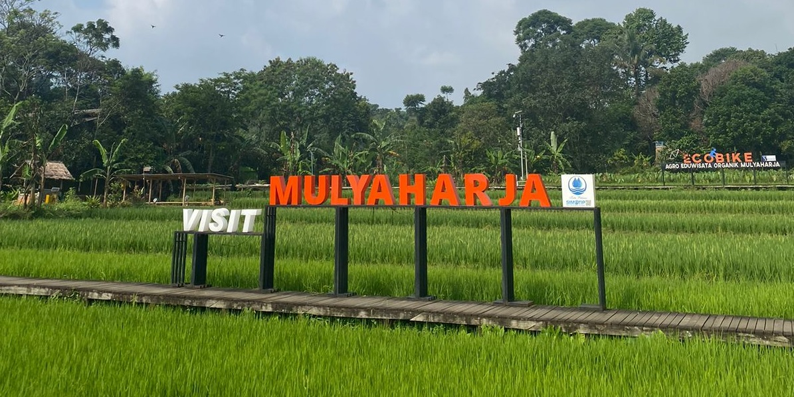

AEWO
Agro Eduwisata Organik Mulyaharja
Lukman Nurhakim 212310002
Daphne Holy 212310025
Rizki Nur Asyifa 212310030
Angga P Harahap 212310043

Slide 2
JUDUL PENELITIAN:
Pengaplikasian kampung Agro Eduwisata
Berbasis Mobile dan Web

Slide 3
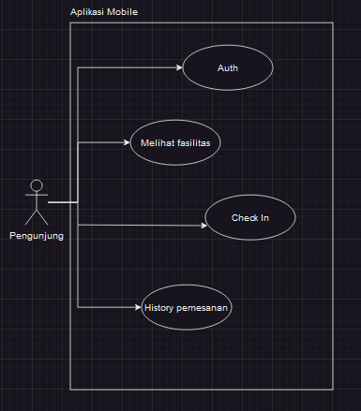
Use Case Pemrograman
Perangkat Bergerak
﻿
Mockup Pemrograman Perangkat Bergerak
﻿
Click Here

Slide 4
Mockup Pemrograman Web
﻿
Click Here

Slide 5
Kesepian Tanpa Kekasih,Cukup Sekian Dan Terimakasih
﻿

